Slide 1
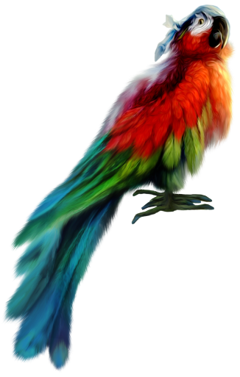
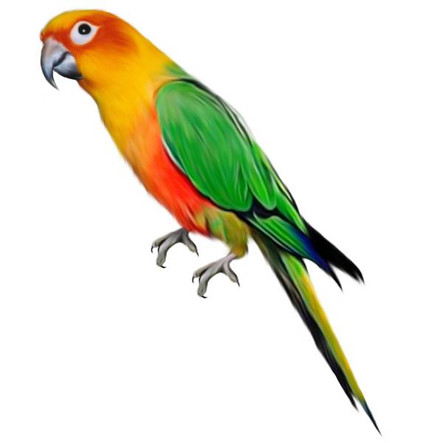
II Международный творческий конкурс для педагогов "Занимательные головоломки"
Головоломки для детей
«Сказочные герои»
Составила: Овчарова О.Н.
Музыкальный руководитель
МБДОУ «Детский сад №17 Сказка»

Slide 2
Используй все буквы в сложении и реши правильно пример. Должно получится пять имен героев любимых сказок.

Slide 3
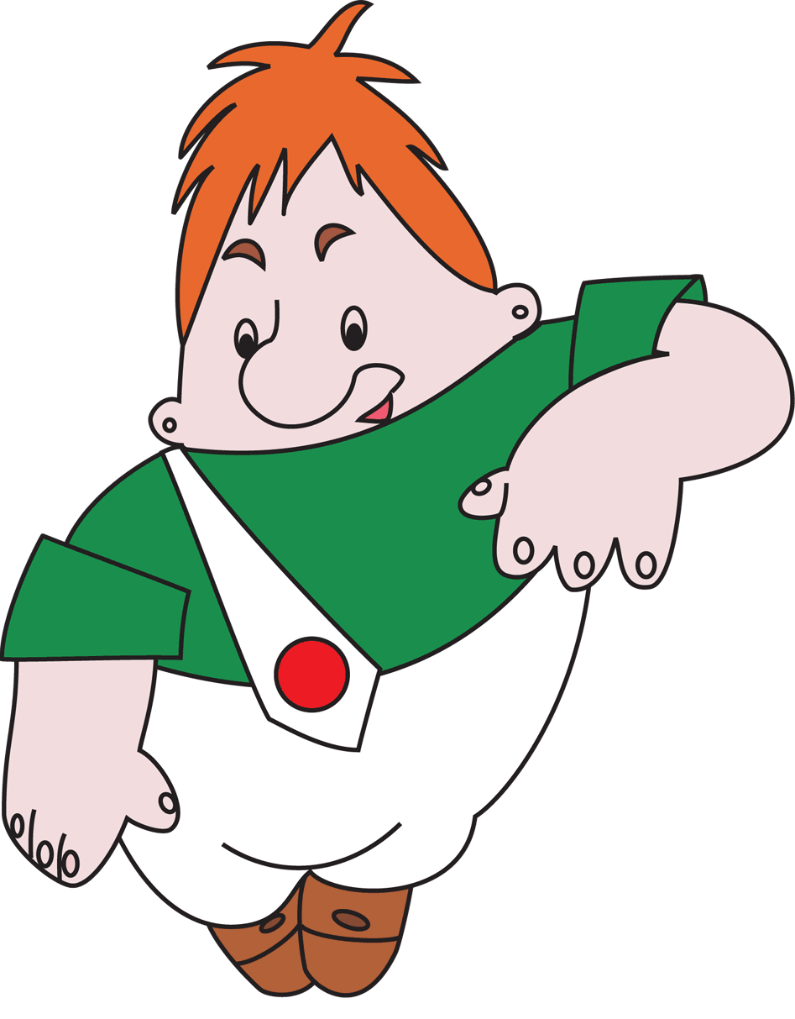
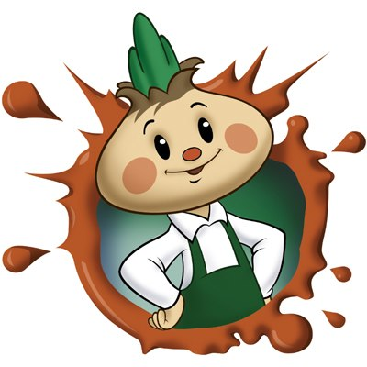
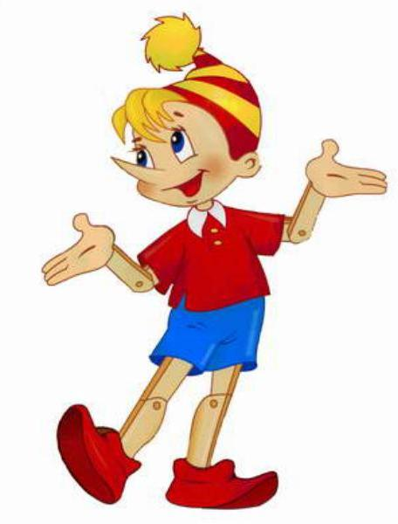
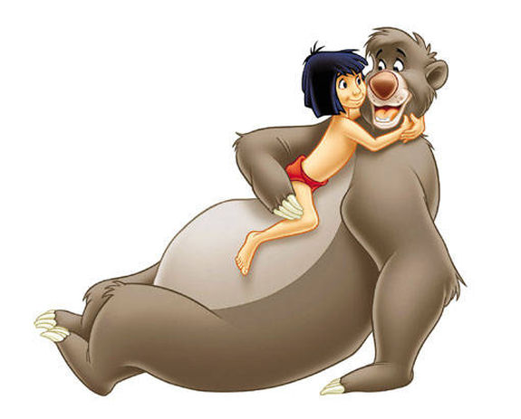
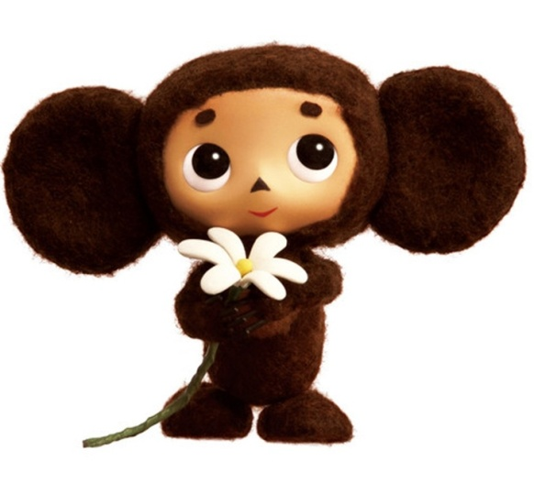
б | и | т | а
у | р | о | н
+
=
Б У Р А Т И Н О

Slide 4
п | о | н | ч | о
+
и | л
+
и | л
=
чипполино
Ч И П П О Л И Н О

Slide 5
с | л | о | н
+
р | а | к
=
К А Р Л С О Н

Slide 6
р | е | ч | к | а
ш | у | б | а
+
=
Ч Е Б У Р А Ш К А

Slide 7
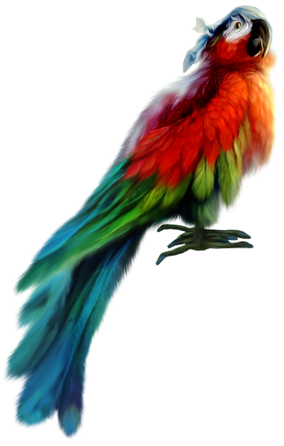
а | у | л
м | и | г
+
=
М А У Г Л И

Slide 8
МОЛОДЕЦ!!!

